Slide 1

Griego I : Lección 4
Sustantivos
y artículos

Slide 2
Griego I : Lección 4
Sustantivos y artículos 1ª decli-nación, fem. de 2ª

Slide 3
El término “declinación” se refiere a los cambios que ocurren en la forma del sustantivo para expresar diferencias de número, caso, y género. En griego hay 3 categorías en la declinación. Éstas se llaman Primera, Segunda y Tercera Declinación.
Ejemplos:
carro ➔ carros
pelota ➔ pelotas
plumón ➔ plumones

Slide 4
“declinación”
Ejemplos:
carro ➔ carros
pelota ➔ pelotas
plumón ➔ plumones
Pero a veces palabras masculinas y femeninas comparten una misma “declinación:
la pelota ➔ las pelotas
el mapa ➔ los mapas

Slide 5
Las desinencias de los sustantivos y artículos femeninos de la 1ª declinación
Caso | Singular |  | Plural
Nominativo | ἡ | καρδία | αἱ | καρδίαι
Genitivo | τῆς | καρδίας | τῶν | καρδίῶν
Dativo | τῇ | καρδίᾳ | ταῖς | καρδίαις
Acusativo | τὴν | καρδίαν | τὰς | καρδίας
Vocativo |  | καρδία |  | καρδίαι

Slide 6
Las desinencias de los sustantivos y artículos femeninos de la 1ª declinación
Caso | Singular |  | Plural
Nominativo | ἡ | φωνή | αἱ | φωναί
Genitivo | τῆς | φωνῆς | τῶν | φωνῶν
Dativo | τῇ | φωνῇ | ταῖς | φωναῖς
Acusativo | τὴν | φωνήν | τὰς | φωνάς
Vocativo |  | φωνή |  | φωναί

Slide 7
 | Caso/Número | Palabra |  | Traducción
 | Nominativo | ἡ | καρδία | el corazón
 | Genenitivo | τῆς | καρδίας | del corazón
 | Dativo | τῇ | καρδίᾳ | al corazón
 | Acusativo | τὴν | καρδίαν | el corazón
 | Vocativo |  | καρδία | ¡oh corazón!
 | Nominativo | αἱ | καρδίαι | los corazones
 | Genitivo | τῶν | καρδίῶν | de los corazones
 | Dativo | ταῖς | καρδίαις | a los corazones
 | Acusativo | τὰς | καρδίας | los corazones
 | Vocativo |  | καρδίαι | ¡oh corazones!
Singular
Plural
Notes:
Este es el paradigma del artículo masculino

Slide 8
 | Caso/Número | Palabra |  | Traducción
 | Nominativo | ἡ | καρδία | el corazón
 | Genenitivo | τῆς | καρδίας | del corazón
 | Dativo | τῇ | καρδίᾳ | al corazón
 | Acusativo | τὴν | καρδίαν | el corazón
 | Vocativo |  | καρδία | ¡oh corazón!
 | Nominativo | αἱ | καρδίαι | los corazones
 | Genitivo | τῶν | καρδίῶν | de los corazones
 | Dativo | ταῖς | καρδίαις | a los corazones
 | Acusativo | τὰς | καρδίας | los corazones
 | Vocativo |  | καρδίαι | ¡oh corazones!
Singular
Plural
Notes:
Este es el paradigma del artículo masculino

Slide 9
 | Tiempo | Voz | Modo | Persona | Número | Género | Caso | Forma léxica | Traducción
a`marti,aj
zwai,
tw/n avga,pw/n

Slide 10
 | Tiempo | Voz | Modo | Persona | Número | Género | Caso | Forma léxica | Traducción
a`marti,aj |  |  |  |  | S | F | G | a`marti,a | de pecado pecados
 |  |  |  |  | P |  | A
zwai,
tw/n avga,pw/n

Slide 11
 | Tiempo | Voz | Modo | Persona | Número | Género | Caso | Forma léxica | Traducción
a`marti,aj |  |  |  |  | S | F | G | a`marti,a | de pecado pecados
 |  |  |  |  | P |  | A
zwai, |  |  |  |  | P | F | N | zwh, | vidas
tw/n avga,pw/n

Slide 12
 | Tiempo | Voz | Modo | Persona | Número | Género | Caso | Forma léxica | Traducción
a`marti,aj |  |  |  |  | S | F | G | a`marti,a | de pecado pecados
 |  |  |  |  | P |  | A
zwai, |  |  |  |  | P | F | N | zwh, | Vidas
tw/n avga,pw/n |  |  |  |  | P | F | G | avga,ph | de los amores

Slide 13
Las desinencias de los sustantivos y artículos femeninos de la 2ª declinación
Caso | Singular |  | Plural
Nominativo | ἡ | ὁδός | αἱ | ὁδoί
Genitivo | τῆς | ὁδοῦ | τῶν | ὁδῶν
Dativo | τῇ | ὁδῷ | ταῖς | ὁδoῖς
Acusativo | τὴν | ὁδόν | τὰς | ὁδούς
Vocativo |  | ὁδέ |  | ὁδoί

Slide 14
 | Caso/Número | Palabra |  | Traducción
 | Nominativo | ἡ | ὁδός | el camino
 | Genenitivo | τῆς | ὁδοῦ | del camino
 | Dativo | τῇ | ὁδῷ | al camino
 | Acusativo | τὴν | ὁδόν | el camino
 | Vocativo |  | ὁδέ | ¡oh camino!
 | Nominativo | αἱ | ὁδoί | los caminos
 | Genitivo | τῶν | ὁδῶν | de los caminos
 | Dativo | ταῖς | ὁδoῖς | a los caminos
 | Acusativo | τὰς | ὁδούς | los caminos
 | Vocativo |  | ὁδoί | ¡oh caminos!
Singular
Plural
Notes:
Este es el paradigma del artículo masculino

Slide 15
 | Caso/Número | Palabra |  | Traducción
 | Nominativo | ἡ | ὁδός | el camino
 | Genenitivo | τῆς | ὁδοῦ | del camino
 | Dativo | τῇ | ὁδῷ | al camino
 | Acusativo | τὴν | ὁδόν | el camino
 | Vocativo |  | ὁδέ | ¡oh camino!
 | Nominativo | αἱ | ὁδoί | los caminos
 | Genitivo | τῶν | ὁδῶν | de los caminos
 | Dativo | ταῖς | ὁδoῖς | a los caminos
 | Acusativo | τὰς | ὁδούς | los caminos
 | Vocativo |  | ὁδoί | ¡oh caminos!
Singular
Plural
Notes:
Este es el paradigma del artículo masculino

Slide 16
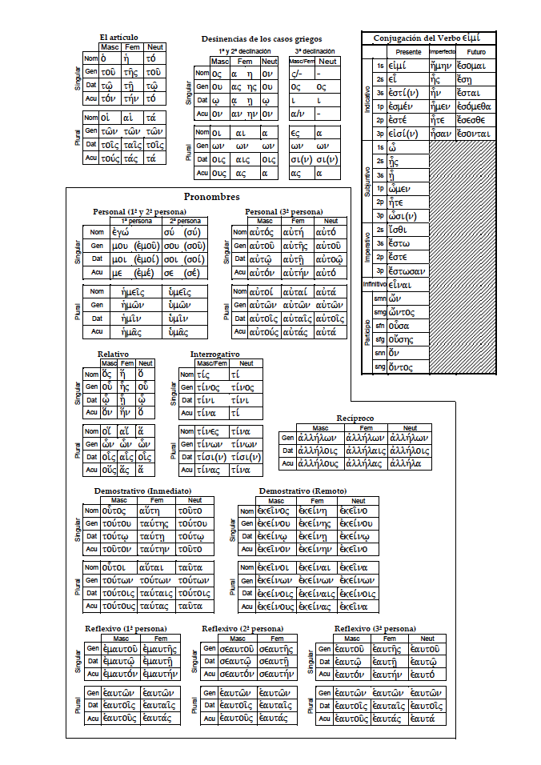

Slide 18
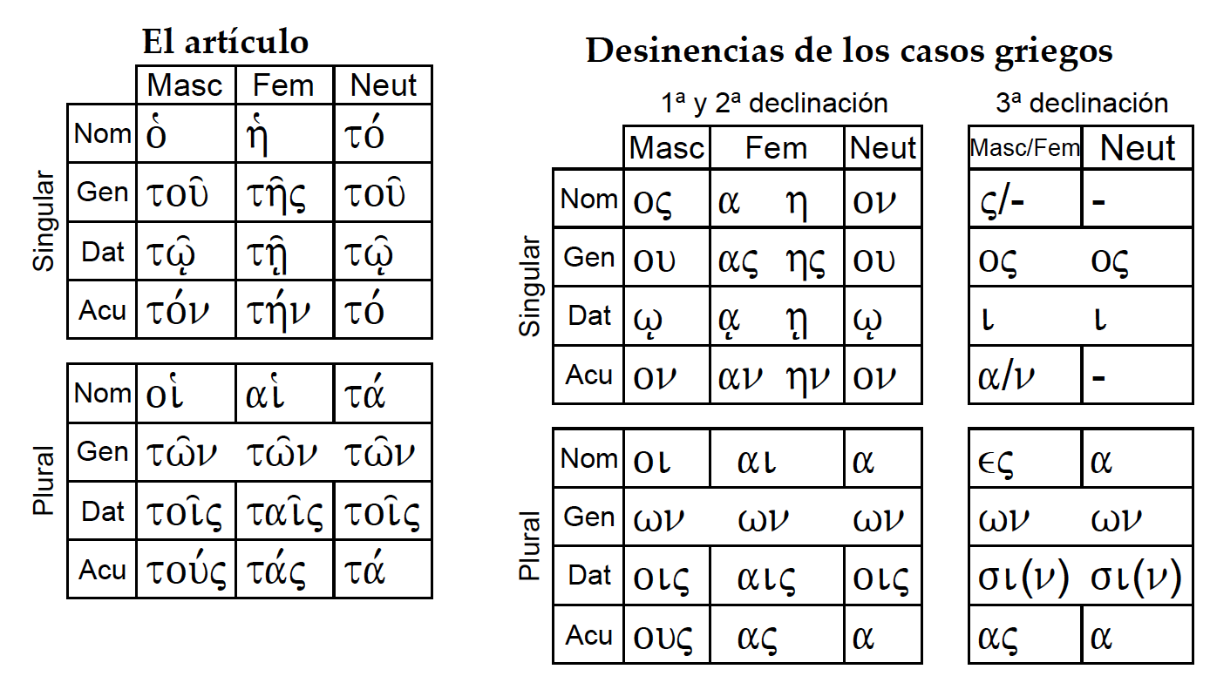

Slide 19
 | Tiempo | Voz | Modo | Persona | Número | Género | Caso | Forma léxica | Traducción
ta.ς parqe,nouj
ai` e;rhmoi
th|/ parqe,nw|

Slide 20
 | Tiempo | Voz | Modo | Persona | Número | Género | Caso | Forma léxica | Traducción
ta.ς parqe,nouj |  |  |  |  | P | F | A | παρθένος | las vírgenes
ai` e;rhmoi
th|/ parqe,nw|

Slide 21
 | Tiempo | Voz | Modo | Persona | Número | Género | Caso | Forma léxica | Traducción
ta.ς parqe,nouj |  |  |  |  | P | F | A | παρθένος | las vírgenes
ai` e;rhmoi |  |  |  |  | P | F | N | ἔρημος | los desiertos
th|/ parqe,nw|

Slide 22
 | Tiempo | Voz | Modo | Persona | Número | Género | Caso | Forma léxica | Traducción
ta.ς parqe,nouj |  |  |  |  | P | F | A | παρθένος | las vírgenes
ai` e;rhmoi |  |  |  |  | P | F | N | ἔρημος | los desiertos
th|/ parqe,nw| |  |  |  |  | S | F | D | παρθένος | a la virgen

Slide 23
o` VIhsou/j th.n o`do.n tou/ qeou/ dida,skei
 | Tiempo | Voz | Modo | Persona | Número | Género | Caso | Forma léxica | Traducción
o` VIhsou/j
th.n o`do.n
tou/ qeou
dida,skei

Slide 24
o` VIhsou/j th.n o`do.n tou/ qeou/ dida,skei
 | Tiempo | Voz | Modo | Persona | Número | Género | Caso | Forma léxica | Traducción
o` VIhsou/j |  |  |  |  | S | M | N | o` VIhsou/j | Jesús
th.n o`do.n
tou/ qeou
dida,skei

Slide 25
o` VIhsou/j th.n o`do.n tou/ qeou/ dida,skei
 | Tiempo | Voz | Modo | Persona | Número | Género | Caso | Forma léxica | Traducción
o` VIhsou/j |  |  |  |  | S | M | N | o` VIhsou/j | Jesús
th.n o`do.n |  |  |  |  | S | F | A | o`do,j h` | el camino
tou/ qeou
dida,skei

Slide 26
o` VIhsou/j th.n o`do.n tou/ qeou/ dida,skei
 | Tiempo | Voz | Modo | Persona | Número | Género | Caso | Forma léxica | Traducción
o` VIhsou/j |  |  |  |  | S | M | N | o` VIhsou/j | Jesús
th.n o`do.n |  |  |  |  | S | F | A | o`do,j h` | el camino
tou/ qeou |  |  |  |  | S | M | G | qeo,j o` | de Dios
dida,skei

Slide 27
o` VIhsou/j th.n o`do.n tou/ qeou/ dida,skei
 | Tiempo | Voz | Modo | Persona | Número | Género | Caso | Forma léxica | Traducción
o` VIhsou/j |  |  |  |  | S | M | N | o` VIhsou/j | Jesús
th.n o`do.n |  |  |  |  | S | F | A | o`do,j h` | el camino
tou/ qeou |  |  |  |  | S | M | G | qeo,j o` | de Dios
dida,skei | P | A | I | 3 | S |  |  | dida,skw | enseña

Slide 28
o` VIhsou/j th.n o`do.n tou/ qeou/ dida,skei
Jesús enseña el camino de Dios
 | Tiempo | Voz | Modo | Persona | Número | Género | Caso | Forma léxica | Traducción
o` VIhsou/j |  |  |  |  | S | M | N | o` VIhsou/j | Jesús
th.n o`do.n |  |  |  |  | S | F | A | o`do,j h` | el camino
tou/ qeou |  |  |  |  | S | M | G | qeo,j o` | de Dios
dida,skei | P | A | I | 3 | S |  |  | dida,skw | enseña

Slide 29
e;comen th.n dikaiosu,nhn tou/ kuri,ou
 | Tiempo | Voz | Modo | Persona | Número | Género | Caso | Forma léxica | Traducción
e;comen
th.n dikaiosu,nhn
tou/ kuri,ou

Slide 30
e;comen th.n dikaiosu,nhn tou/ kuri,ou
 | Tiempo | Voz | Modo | Persona | Número | Género | Caso | Forma léxica | Traducción
e;comen | P | A | I | 1 | P |  |  | e;cw | tenemos
th.n dikaiosu,nhn
tou/ kuri,ou

Slide 31
e;comen th.n dikaiosu,nhn tou/ kuri,ou
 | Tiempo | Voz | Modo | Persona | Número | Género | Caso | Forma léxica | Traducción
e;comen | P | A | I | 1 | P |  |  | e;cw | tenemos
th.n dikaiosu,nhn |  |  |  |  | S | F | A | dikaiosu,nh h` | la justicia
tou/ kuri,ou

Slide 32
e;comen th.n dikaiosu,nhn tou/ kuri,ou
 | Tiempo | Voz | Modo | Persona | Número | Género | Caso | Forma léxica | Traducción
e;comen | P | A | I | 1 | P |  |  | e;cw | tenemos
th.n dikaiosu,nhn |  |  |  |  | S | F | A | dikaiosu,nh h` | la justicia
tou/ kuri,ou |  |  |  |  | S | M | G | ku,rioj o` | del Señor

Slide 33
e;comen th.n dikaiosu,nhn tou/ kuri,ou
tenemos la justicia del Señor
 | Tiempo | Voz | Modo | Persona | Número | Género | Caso | Forma léxica | Traducción
e;comen | P | A | I | 1 | P |  |  | e;cw | tenemos
th.n dikaiosu,nhn |  |  |  |  | S | F | A | dikaiosu,nh h` | la justicia
tou/ kuri,ou |  |  |  |  | S | M | G | ku,rioj o` | del Señor

Slide 34
h` grafh, le,gei o[ti qeo,j ba,llei
th.n a`marti,an tou/ avnqrw,pou
 | Tiempo | Voz | Modo | Persona | Número | Género | Caso | Forma léxica | Traducción
h` grafh,
le,gei
ba,llei
th.n a`marti,an
tou/ avnqrw,pou

Slide 35
h` grafh, le,gei o[ti qeo,j ba,llei
th.n a`marti,an tou/ avnqrw,pou
 | Tiempo | Voz | Modo | Persona | Número | Género | Caso | Forma léxica | Traducción
h` grafh, |  |  |  |  | S | F | N | h` grafh, | la escritura
le,gei
ba,llei
th.n a`marti,an
tou/ avnqrw,pou

Slide 36
h` grafh, le,gei o[ti qeo,j ba,llei
th.n a`marti,an tou/ avnqrw,pou
 | Tiempo | Voz | Modo | Persona | Número | Género | Caso | Forma léxica | Traducción
h` grafh, |  |  |  |  | S | F | N | h` grafh, | la escritura
le,gei | P | A | I | 3 | S |  |  | le,gw | dice
ba,llei
th.n a`marti,an
tou/ avnqrw,pou

Slide 37
h` grafh, le,gei o[ti qeo,j ba,llei
th.n a`marti,an tou/ avnqrw,pou
 | Tiempo | Voz | Modo | Persona | Número | Género | Caso | Forma léxica | Traducción
h` grafh, |  |  |  |  | S | F | N | h` grafh, | la escritura
le,gei | P | A | I | 3 | S |  |  | le,gw | dice
ba,llei | P | A | I | 3 | S |  |  | ba,llw | echa
th.n a`marti,an
tou/ avnqrw,pou

Slide 38
h` grafh, le,gei o[ti qeo,j ba,llei
th.n a`marti,an tou/ avnqrw,pou
 | Tiempo | Voz | Modo | Persona | Número | Género | Caso | Forma léxica | Traducción
h` grafh, |  |  |  |  | S | F | N | h` grafh, | la escritura
le,gei | P | A | I | 3 | S |  |  | le,gw | dice
ba,llei | P | A | I | 3 | S |  |  | ba,llw | echa
th.n a`marti,an |  |  |  |  | S | F | A | a`marti,a h` | el pecado
tou/ avnqrw,pou

Slide 39
h` grafh, le,gei o[ti qeo,j ba,llei
th.n a`marti,an tou/ avnqrw,pou
 | Tiempo | Voz | Modo | Persona | Número | Género | Caso | Forma léxica | Traducción
h` grafh, |  |  |  |  | S | F | N | h` grafh, | la escritura
le,gei | P | A | I | 3 | S |  |  | le,gw | dice
ba,llei | P | A | I | 3 | S |  |  | ba,llw | echa
th.n a`marti,an |  |  |  |  | S | F | A | a`marti,a h` | el pecado
tou/ avnqrw,pou |  |  |  |  | S | M | G | a;nqrwpoj o` | del hombre

Slide 40
h` grafh, le,gei o[ti qeo,j ba,llei
th.n a`marti,an tou/ avnqrw,pou
La Escritura dice: ‘Dios echa el pecado del hombre’
 | Tiempo | Voz | Modo | Persona | Número | Género | Caso | Forma léxica | Traducción
h` grafh, |  |  |  |  | S | F | N | h` grafh, | la escritura
le,gei | P | A | I | 3 | S |  |  | le,gw | dice
ba,llei | P | A | I | 3 | S |  |  | ba,llw | echa
th.n a`marti,an |  |  |  |  | S | F | A | a`marti,a h` | el pecado
tou/ avnqrw,pou |  |  |  |  | S | M | G | a;nqrwpoj o` | del hombre

Slide 41
Jn. 9:41 … nu/n (ahora) de. (pero)* le,gete o[ti Ble,pomen( h` a`marti,a u`mw/n (de uds.) me,neiÅ (me,nw: permanecer)
 | Tiempo | Voz | Modo | Persona | Número | Género | Caso | Forma léxica | Traducción
le,gete
Ble,pomen
h` a`marti,a
me,nei
* La partícula adversativa “de” es pospositiva.

Slide 42
Jn. 9:41 … nu/n (ahora) de. (pero)* le,gete o[ti Ble,pomen( h` a`marti,a u`mw/n (de uds.) me,neiÅ (me,nw: permanecer)
 | Tiempo | Voz | Modo | Persona | Número | Género | Caso | Forma léxica | Traducción
le,gete | P | A | I | 2 | P |  |  | le,gw | (uds.) dicen
Ble,pomen
h` a`marti,a
me,nei
* La partícula adversativa “de” es pospositiva.

Slide 43
Jn. 9:41 … nu/n (ahora) de. (pero)* le,gete o[ti Ble,pomen( h` a`marti,a u`mw/n (de uds.) me,neiÅ (me,nw: permanecer)
 | Tiempo | Voz | Modo | Persona | Número | Género | Caso | Forma léxica | Traducción
le,gete | P | A | I | 2 | P |  |  | le,gw | (uds.) dicen
Ble,pomen | P | A | I | 1 | P |  |  | ble,pw | vemos
h` a`marti,a
me,nei
* La partícula adversativa “de” es pospositiva.

Slide 44
Jn. 9:41 … nu/n (ahora) de. (pero)* le,gete o[ti Ble,pomen( h` a`marti,a u`mw/n (de uds.) me,neiÅ (me,nw: permanecer)
 | Tiempo | Voz | Modo | Persona | Número | Género | Caso | Forma léxica | Traducción
le,gete | P | A | I | 2 | P |  |  | le,gw | (uds.) dicen
Ble,pomen | P | A | I | 1 | P |  |  | ble,pw | vemos
h` a`marti,a |  |  |  |  | S | F | N | h` a`marti,a | el pecado
me,nei
* La partícula adversativa “de” es pospositiva.

Slide 45
Jn. 9:41 … nu/n (ahora) de. (pero)* le,gete o[ti Ble,pomen( h` a`marti,a u`mw/n (de uds.) me,neiÅ (me,nw: permanecer)
 | Tiempo | Voz | Modo | Persona | Número | Género | Caso | Forma léxica | Traducción
le,gete | P | A | I | 2 | P |  |  | le,gw | (uds.) dicen
Ble,pomen | P | A | I | 1 | P |  |  | ble,pw | vemos
h` a`marti,a |  |  |  |  | S | F | N | h` a`marti,a | el pecado
me,nei | P | A | I | 3 | S |  |  | me,nw | permanece
* La partícula adversativa “de” es pospositiva.

Slide 46
Jn. 9:41 … nu/n (ahora) de. (pero)* le,gete o[ti Ble,pomen( h` a`marti,a u`mw/n (de uds.) me,neiÅ (me,nw: permanecer)
pero ahora (uds.) dicen: “vemos”, el pecado de ustedes permanece. (pero ahora que…)
 | Tiempo | Voz | Modo | Persona | Número | Género | Caso | Forma léxica | Traducción
le,gete | P | A | I | 2 | P |  |  | le,gw | (uds.) dicen
Ble,pomen | P | A | I | 1 | P |  |  | ble,pw | vemos
h` a`marti,a |  |  |  |  | S | F | N | h` a`marti,a | el pecado
me,nei | P | A | I | 3 | S |  |  | me,nw | permanece
* La partícula adversativa “de” es pospositiva.

Slide 47
Mt. 22:16 kai. avposte,llousin (avposte,llw: enviar) auvtw/| (a él) tou.j maqhta.j (discípulos) auvtw/n (de ellos) meta. tw/n ~Hrw|dianw/n (junto con los de los herodianos) le,gontej( (diciendo) Dida,skale( (dida,skaloj: maestro) oi;damen (sabemos) o[ti avlhqh.j ei= (que de verdad eres) kai. th.n o`do.n tou/ qeou/ evn avlhqei,a| (avlhqei,a: verdad ) dida,skeij(
 | Tiempo | Voz | Modo | Persona | Número | Género | Caso | Forma léxica | Traducción
avposte,llousin
tou.j maqhta.j
Dida,skale
oi;damen
dida,skeij

Slide 48
Mt. 22:16 kai. avposte,llousin (avposte,llw: enviar) auvtw/| (a él) tou.j maqhta.j (discípulos) auvtw/n (de ellos) meta. tw/n ~Hrw|dianw/n (junto con los de los herodianos) le,gontej (diciendo), Dida,skale( (dida,skaloj: maestro) oi;damen (sabemos) o[ti avlhqh.j ei= (que de verdad eres) kai. th.n o`do.n tou/ qeou/ evn avlhqei,a| (avlhqei,a: verdad ) dida,skeij(
 | Tiempo | Voz | Modo | Persona | Número | Género | Caso | Forma léxica | Traducción
avposte,llousin | P | A | I | 3 | P |  |  | avposte,llw | envían
tou.j maqhta.j
Dida,skale
oi;damen
dida,skeij

Slide 49
Mt. 22:16 kai. avposte,llousin (avposte,llw: enviar) auvtw/| (a él) tou.j maqhta.j (discípulos) auvtw/n (de ellos) meta. tw/n ~Hrw|dianw/n (junto con los de los herodianos) le,gontej (diciendo), Dida,skale( (dida,skaloj: maestro) oi;damen (sabemos) o[ti avlhqh.j ei= (que de verdad eres) kai. th.n o`do.n tou/ qeou/ evn avlhqei,a| (avlhqei,a: verdad ) dida,skeij(
 | Tiempo | Voz | Modo | Persona | Número | Género | Caso | Forma léxica | Traducción
avposte,llousin | P | A | I | 3 | P |  |  | avposte,llw | envían
tou.j maqhta.j |  |  |  |  | P | M | A | maqhthj | discípulos
Dida,skale
oi;damen
dida,skeij

Slide 50
Mt. 22:16 kai. avposte,llousin (avposte,llw: enviar) auvtw/| (a él) tou.j maqhta.j (discípulos) auvtw/n (de ellos) meta. tw/n ~Hrw|dianw/n (junto con los de los herodianos) le,gontej (diciendo), Dida,skale( (dida,skaloj: maestro) oi;damen (sabemos) o[ti avlhqh.j ei= (que de verdad eres) kai. th.n o`do.n tou/ qeou/ evn avlhqei,a| (avlhqei,a: verdad ) dida,skeij(
 | Tiempo | Voz | Modo | Persona | Número | Género | Caso | Forma léxica | Traducción
avposte,llousin | P | A | I | 3 | P |  |  | avposte,llw | envían
tou.j maqhta.j |  |  |  |  | P | M | A | maqhthj | discípulos
Dida,skale |  |  |  |  | S | M | V | dida,skaloj | maestro
oi;damen
dida,skeij

Slide 51
Mt. 22:16 kai. avposte,llousin (avposte,llw: enviar) auvtw/| (a él) tou.j maqhta.j (discípulos) auvtw/n (de ellos) meta. tw/n ~Hrw|dianw/n (junto con los de los herodianos) le,gontej (diciendo), Dida,skale( (dida,skaloj: maestro) oi;damen (sabemos) o[ti avlhqh.j ei= (que de verdad eres) kai. th.n o`do.n tou/ qeou/ evn avlhqei,a| (avlhqei,a: verdad ) dida,skeij(
 | Tiempo | Voz | Modo | Persona | Número | Género | Caso | Forma léxica | Traducción
avposte,llousin | P | A | I | 3 | P |  |  | avposte,llw | envían
tou.j maqhta.j |  |  |  |  | P | M | A | maqhthj | discípulos
Dida,skale |  |  |  |  | S | M | V | dida,skaloj | maestro
oi;damen | R | A | I | 1 | P |  |  |  | sabemos
dida,skeij

Slide 52
Mt. 22:16 kai. avposte,llousin (avposte,llw: enviar) auvtw/| (a él) tou.j maqhta.j (discípulos) auvtw/n (de ellos) meta. tw/n ~Hrw|dianw/n (junto con los de los herodianos) le,gontej (diciendo), Dida,skale( (dida,skaloj: maestro) oi;damen (sabemos) o[ti avlhqh.j ei= (que de verdad eres) kai. th.n o`do.n tou/ qeou/ evn avlhqei,a| (avlhqei,a: verdad ) dida,skeij(
 | Tiempo | Voz | Modo | Persona | Número | Género | Caso | Forma léxica | Traducción
avposte,llousin | P | A | I | 3 | P |  |  | avposte,llw | envían
tou.j maqhta.j |  |  |  |  | P | M | A | maqhthj | discípulos
Dida,skale |  |  |  |  | S | M | V | dida,skaloj | maestro
oi;damen | R | A | I | 1 | P |  |  |  | sabemos
dida,skeij | P | A | I | 2 | 3 |  |  | dida,skw | enseñas

Slide 53
Mt. 22:16 kai. avposte,llousin (avposte,llw: enviar) auvtw/| (a él) tou.j maqhta.j (discípulos) auvtw/n (de ellos) meta. tw/n ~Hrw|dianw/n (junto con los de los herodianos) le,gontej (diciendo), Dida,skale( (dida,skaloj: maestro) oi;damen (sabemos) o[ti avlhqh.j ei= (que de verdad eres) kai. th.n o`do.n tou/ qeou/ evn avlhqei,a| (avlhqei,a: verdad ) dida,skeij(
Y envían a él los discípulos de ellos junto con los de los herodianos diciendo, “Maestro, sabemos que de verdad eres y el camino de Dios en verdad enseñas,”
 | Tiempo | Voz | Modo | Persona | Número | Género | Caso | Forma léxica | Traducción
avposte,llousin | P | A | I | 3 | P |  |  | avposte,llw | envían
tou.j maqhta.j |  |  |  |  | P | M | A | maqhthj | discípulos
Dida,skale |  |  |  |  | S | M | V | dida,skaloj | maestro
oi;damen | R | A | I | 1 | P |  |  |  | sabemos
dida,skeij | P | A | I | 2 | 3 |  |  | dida,skw | enseñas

Slide 54
oi` avdelfoi. avposte,llousi ta.j gra,faj (avposte,llw: enviar)
 | Tiempo | Voz | Modo | Persona | Número | Género | Caso | Forma léxica | Traducción
oi` avdelfoi
avposte,llousi
ta.j gra,faj

Slide 55
oi` avdelfoi. avposte,llousi ta.j gra,faj (avposte,llw: enviar)
Los hermanos envían las escrituras.
 | Tiempo | Voz | Modo | Persona | Número | Género | Caso | Forma léxica | Traducción
oi` avdelfoi
avposte,llousi
ta.j gra,faj

Slide 56
ble,pete th.n evkklesi,an tw.n avde,lfwn
 | Tiempo | Voz | Modo | Persona | Número | Género | Caso | Forma léxica | Traducción
ble,pete
th.n evkklhsi,an
tw.n avde,lfwn

Slide 57
ble,pete th.n evkklesi,an tw.n avde,lfwn
(Ustedes) ven la iglesia de los hermanos
 | Tiempo | Voz | Modo | Persona | Número | Género | Caso | Forma léxica | Traducción
ble,pete
th.n evkklhsi,an
tw.n avde,lfwn

Slide 58
h` fwnh, tou/ avgge,lou le,gei tai/j evkklesi,aij o[ti
eivrh,nh toi/j avde,lfoij
 | Tiempo | Voz | Modo | Persona | Número | Género | Caso | Forma léxica | Traducción
h` fwnh
tou/ avgge,lou
le,gei
tai/j evkklhsi,aij
eivrh,nh
toi/j avde,lfoij

Slide 59
h` fwnh, tou/ avgge,lou le,gei tai/j evkklesi,aij o[ti
eivrh,nh toi/j avde,lfoij
 | Tiempo | Voz | Modo | Persona | Número | Género | Caso | Forma léxica | Traducción
h` fwnh |  |  |  |  | S | F | N | h` fwnh | la voz
tou/ avgge,lou
le,gei
tai/j evkklhsi,aij
eivrh,nh
toi/j avde,lfoij

Slide 60
h` fwnh, tou/ avgge,lou le,gei tai/j evkklesi,aij o[ti
eivrh,nh toi/j avde,lfoij
 | Tiempo | Voz | Modo | Persona | Número | Género | Caso | Forma léxica | Traducción
h` fwnh |  |  |  |  | S | F | N | h` fwnh | la voz
tou/ avgge,lou |  |  |  |  | S | G | M | a;ggeloj o` | del ángel
le,gei
tai/j evkklhsi,aij
eivrh,nh
toi/j avde,lfoij

Slide 61
h` fwnh, tou/ avgge,lou le,gei tai/j evkklesi,aij o[ti
eivrh,nh toi/j avde,lfoij
 | Tiempo | Voz | Modo | Persona | Número | Género | Caso | Forma léxica | Traducción
h` fwnh |  |  |  |  | S | F | N | h` fwnh | la voz
tou/ avgge,lou |  |  |  |  | S | G | M | a;ggeloj o` | del ángel
le,gei | P | A | I | 3 | S |  |  | le,gw | dice
tai/j evkklhsi,aij
eivrh,nh
toi/j avde,lfoij

Slide 62
h` fwnh, tou/ avgge,lou le,gei tai/j evkklesi,aij o[ti
eivrh,nh toi/j avde,lfoij
 | Tiempo | Voz | Modo | Persona | Número | Género | Caso | Forma léxica | Traducción
h` fwnh |  |  |  |  | S | F | N | h` fwnh | la voz
tou/ avgge,lou |  |  |  |  | S | G | M | a;ggeloj o` | del ángel
le,gei | P | A | I | 3 | S |  |  | le,gw | dice
tai/j evkklhsi,aij |  |  |  |  | P | F | D | evkklhsi,a h` | a las iglesias
eivrh,nh
toi/j avde,lfoij

Slide 63
h` fwnh, tou/ avgge,lou le,gei tai/j evkklesi,aij o[ti
eivrh,nh toi/j avde,lfoij
 | Tiempo | Voz | Modo | Persona | Número | Género | Caso | Forma léxica | Traducción
h` fwnh |  |  |  |  | S | F | N | h` fwnh | la voz
tou/ avgge,lou |  |  |  |  | S | G | M | a;ggeloj o` | del ángel
le,gei | P | A | I | 3 | S |  |  | le,gw | dice
tai/j evkklhsi,aij |  |  |  |  | P | F | D | evkklhsi,a h` | a las iglesias
eivrh,nh |  |  |  |  | S | F | N | eivrh,nh h` | paz
toi/j avde,lfoij

Slide 64
h` fwnh, tou/ avgge,lou le,gei tai/j evkklesi,aij o[ti
eivrh,nh toi/j avde,lfoij
 | Tiempo | Voz | Modo | Persona | Número | Género | Caso | Forma léxica | Traducción
h` fwnh |  |  |  |  | S | F | N | h` fwnh | la voz
tou/ avgge,lou |  |  |  |  | S | G | M | a;ggeloj o` | del ángel
le,gei | P | A | I | 3 | S |  |  | le,gw | dice
tai/j evkklhsi,aij |  |  |  |  | P | F | D | evkklhsi,a h` | a las iglesias
eivrh,nh |  |  |  |  | S | F | N | eivrh,nh h` | paz
toi/j avde,lfoij |  |  |  |  | P | M | D | avdelfo,j o` | a los hermanos

Slide 65
h` fwnh, tou/ avgge,lou le,gei tai/j evkklesi,aij o[ti
eivrh,nh toi/j avde,lfoij
La voz del ángel dice a las iglesias: “paz a los hermanos”
 | Tiempo | Voz | Modo | Persona | Número | Género | Caso | Forma léxica | Traducción
h` fwnh |  |  |  |  | S | F | N | h` fwnh | la voz
tou/ avgge,lou |  |  |  |  | S | G | M | a;ggeloj o` | del ángel
le,gei | P | A | I | 3 | S |  |  | le,gw | dice
tai/j evkklhsi,aij |  |  |  |  | P | F | D | evkklhsi,a h` | a las iglesias
eivrh,nh |  |  |  |  | S | F | N | eivrh,nh h` | paz
toi/j avde,lfoij |  |  |  |  | P | M | D | avdelfo,j o` | a los hermanos

Slide 66
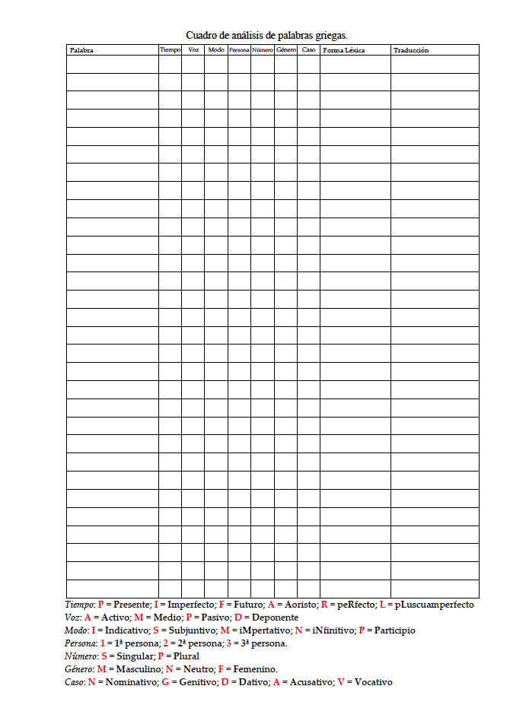

Slide 67
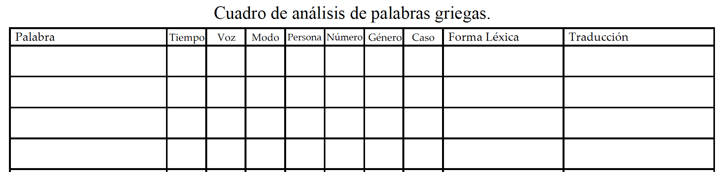
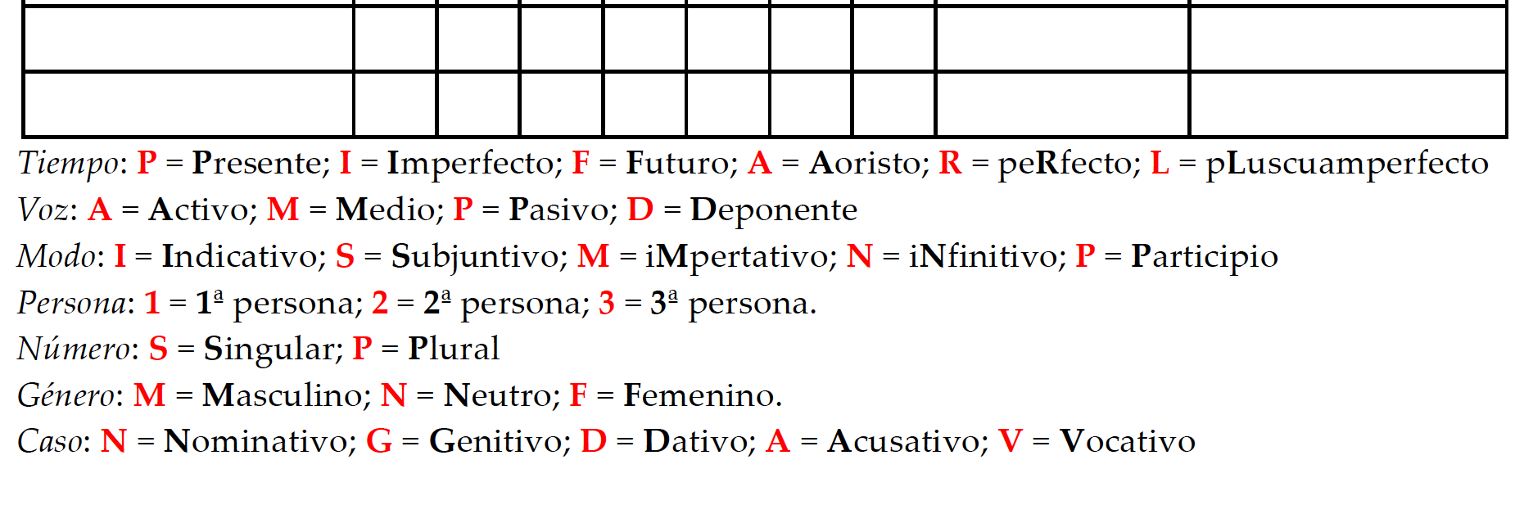

Slide 68
Griego I : Lección 4
Sustantivos y artículos 1ª decli-nación, fem. de 2ª

Slide 69
Juan 5:39 ἐραυνᾶτε τὰς γραφάς, ὅτι ὑμεῖς δοκεῖτε
ἐν αὐταῖς ζωὴν αἰώνιον ἔχειν·
Estudian las Escrituras, porque ustedes piensan
en ellas vida eterna tener.
 | Tiempo | Voz | Modo | Persona | Número | Género | Caso | Forma léxica | Traducción
ἐραυνᾶτε
τὰς γραφάς
ὑμεῖς
δοκεῖτε
αὐταῖς
ζωὴν
αἰώνιον
ἔχειν
P
A
I
2
P
ἐραυνάω
estudian
P
F
A
grafh, h`
las escrituras
2
P
N
ustedes
Juan 5:39 ἐραυνᾶτε τὰς γραφάς, ὅτι ὑμεῖς δοκεῖτε ἐν αὐταῖς ζωὴν αἰώνιον ἔχειν·
(ἐραυνάω : estudiar, escudriñar, investigar; ὅτι : porque; ὑμεῖς : pronombre 2ª persona; δοκέω : pensar / δοκε + ετε = δοκειτε; ἐν : en; αὐταῖς : pronombre 3ª persona – “en ellas”; αἰώνιος : adjetivo – “eterna”; ἔχειν : infinitivo)

